Slide 1
Stammtischparolen & Rechtspopulismus Strategien für konstruktive Dialoge

Slide 2
Inhaltswarnung

Slide 3
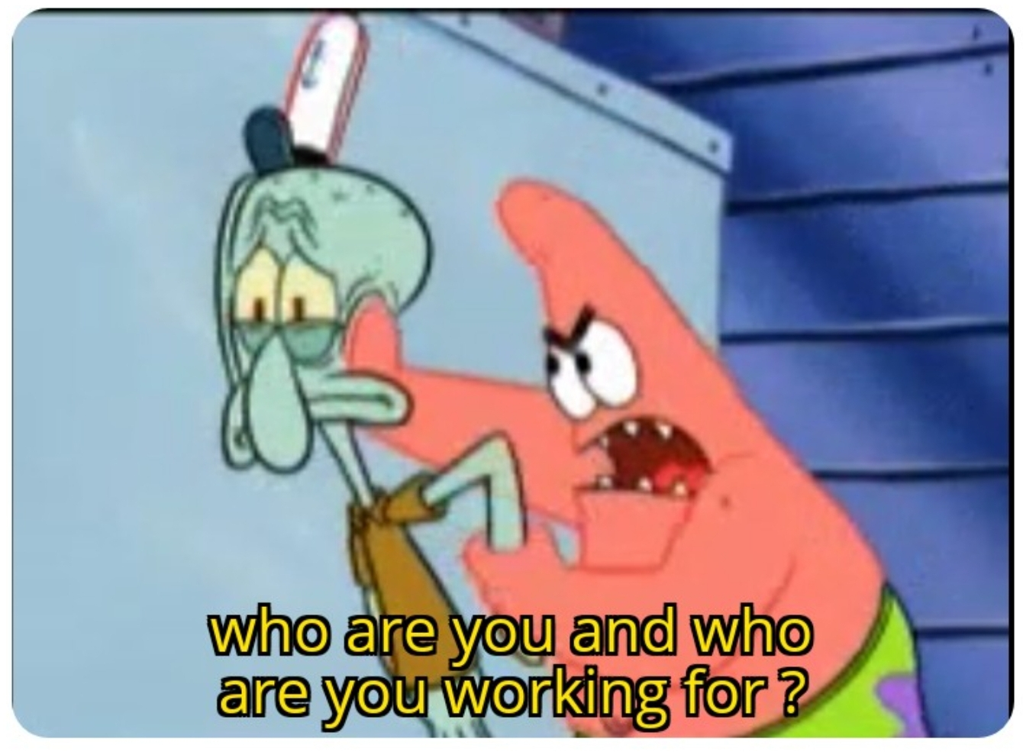

Slide 4
Stammtischparolen/PAKOs
„Pauschalisierende Ablehnungskonstruktionen“
Pauschalisierend, ablehnend, konstruiert
Gruppenbezogene Menschenfeindlichkeit (GMF) in pauschalen Ablehnungen
Ablehnungshaltungen gegenüber Gruppierungen, Weltanschauungen, Religionen und Lebenspraxen

Slide 5
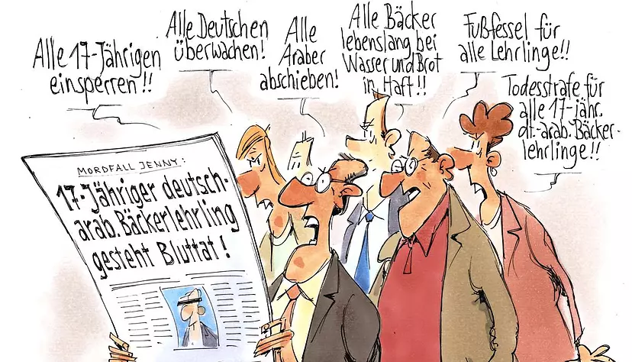

Slide 6
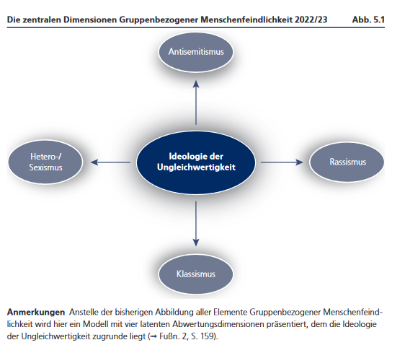
Gruppenbezogene Menschenfeindlichkeit (GMF)

Slide 7
Merkmale von Stammtischparolen
Emotional statt sachlich – Oft wütend oder polemisch formuliert, um starke Reaktionen hervorzurufen
Vereinfachte Welterklärungen – Pauschale Aussagen, die komplexe Themen stark vereinfachen
Provokativ & pauschalisierend – Zielen darauf ab, Diskussionen abzuwürgen oder Zustimmung zu erzwingen
Faktenverdrehung – Nutzt Halbwahrheiten oder Falschinformationen, die sich „richtig“ anhören

Slide 8
Welche Stammtischparolen habt ihr schon gehört?
Welche Themen?
Welche Situationen?
Habt ihr reagiert? Wenn ja, wie?

Slide 9
Übungsrunde
Findet euch zu zweit zusammen
1. Person übernimmt die „PAKO“-Seite
2. Person übernimmt die Gegenargumentation

Slide 10
Wie ging es euch?
Was waren Schwierigkeiten?
Was waren die Gefühle?
Was habt ihr für Strategien angewendet?

Slide 11
Merkmale des Populismus

Slide 12
Das “Volk” vs. die “Elite”

Slide 13
Einzig legitime Vertretung

Slide 14
Normgesellschaft vs. “die Anderen”
„Ideologie des Multikulturalismus […] betrachtet die AFD als ernste Bedrohung für den […] Fortbestand der Nation als kulturelle Einheit. Ihr gegenüber müssen der Staat und die Zivilgesellschaft die deutsche Identität als Leitkultur selbstbewusst verteidigen.“
Grundsatzprogramm der AfD von 2016

Slide 15
Rethorische Tricks des Populismus

Slide 16
Die schweigende Mehrheit

Slide 17
Das falsche Dilemma

Slide 18
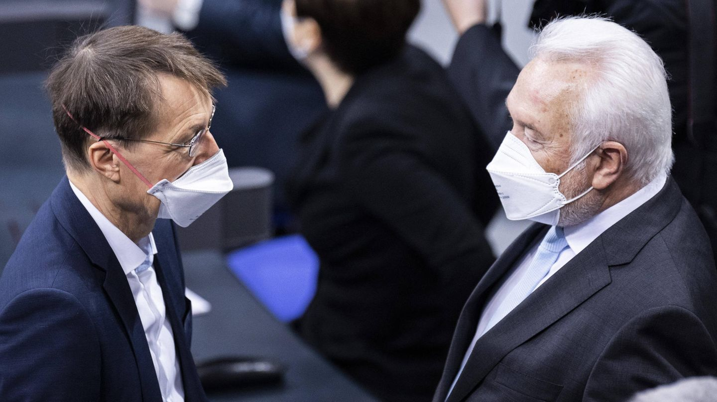
Ad hominem Argument
Wolfgang Kubicki über Karl Lauterbach: "Isst kein Salz, isst kein Zucker, trinkt kein Alkohol, hat keine Freundin. Was hat er dann vom Leben?"

Slide 19
Strohmann Argument

Slide 20
Motte & Bailey

Slide 21
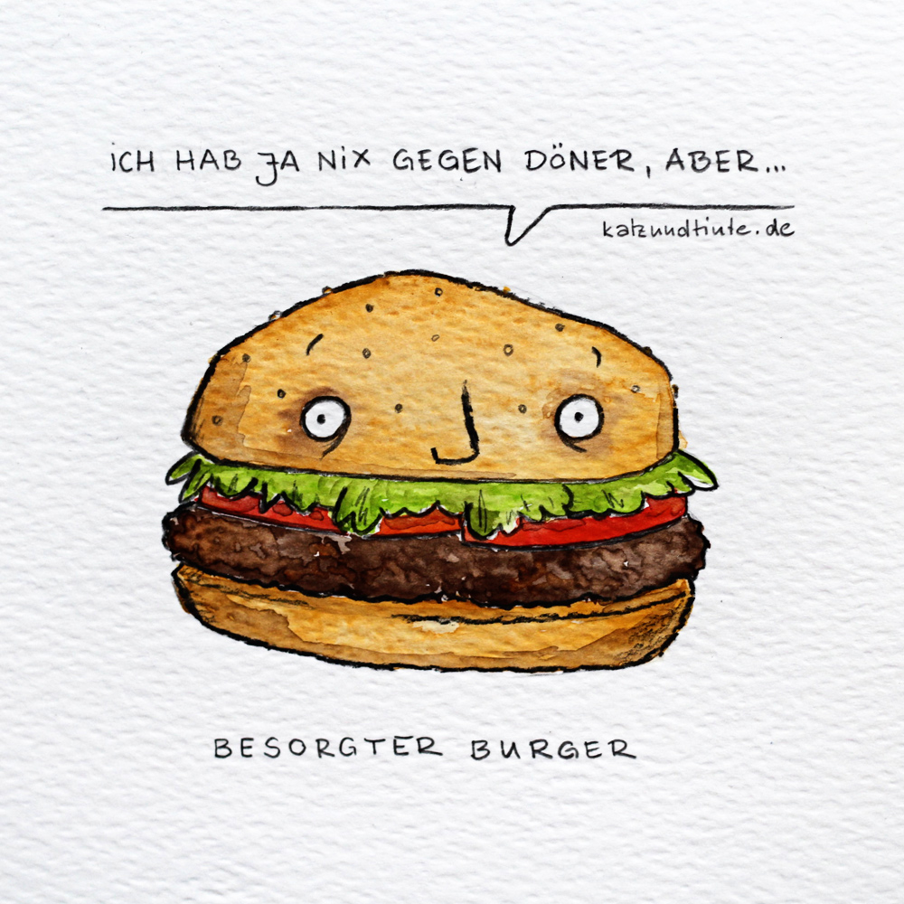
Selbstverharmlosung

Slide 22
Themenhopping
“Kein Fleisch mehr essen, Glühbirnen verboten, dieses jenes nicht mehr sagen dürfen, und impfen sollen wir uns bald auch alle noch, die volle EU-Diktatur…”

Slide 23
Opferinszenierung

Slide 24
Was ist Rechtspopulismus?
Hauptmerkmale:
Anti-Elitismus: Eliten und etablierte Institutionen werden als korrupt und feindlich gegenüber den „einfachen Menschen“ dargestellt.
Nationalismus: Betonung der eigenen Nation, oft gepaart mit der Ablehnung von Zuwanderung und multikulturellen Gesellschaften.
Autoritarismus: Forderung nach starken Führern, die im Namen des „Volkswillens“ handeln.
Populismus als Stil: Emotionalisierte und vereinfachte Rhetorik, oft mit dem Ziel, Ängste zu schüren.
Notes:
Rechtspopulismus ist eine Form des Populismus. Er ist eine politische Strömung, die sich mit nationalistischen, völkischen, rassistischen und autoritären Thesen und Parolen gegen die liberale Demokratie wendet. Eine rechtspopulistische Haltung richtet sich häufig gegen Fremde, die nicht zum eigenen Volk gehören sollen. Die Abgrenzung zwischen Rechtspopulismus und Rechtsextremismus ist hierbei nicht immer deutlich. Namentlich in der Verbindung mit der so genannten Neuen Rechten sind die Grenzen zum Teil fließend.

Slide 25
Abgrenzung zum Rechtsextremismus
Rechtsextreme propagieren offen ausländerfeindlich
Zeigen sich mitunter gewaltbereit
Hängen einer bestimmten Ideologie an
Rechtspopulisten bewegen sich meist bewusst in einer Grauzone
Halten sich mit eindeutigen Aussagen zurück
Distanzieren sich offiziell vom Rechtsextremismus, vertreten aber Ansichten, die in dieselbe Richtung gehen
Erheben Anspruch die „Stimme des Volkes“ zu sein

Slide 26
Strategien für den Umgang mit Stammtischparolen / PAKOs

Slide 27
W-Fragen
Wer?: Mit wem spreche ich? & Wer sollte/sollte nicht dabei sein?
Was?: Um was geht es?
Wie?: Der richtige Ton?
Wann?: Die richtige Zeit?
Wo?: Der richtige Ort?
Notes:
Um mit Stammtischparolen, bzw. pauschalisierenden aussagen umzugehen, gibt es eine Reihe von Tipps/ Strategien um die richtige Reaktion für sich zu finden
Wichtig dabei ist, es geht nicht um die perfekte Reaktion und Übung machtes wie immer aus.
Zuerst hilft es sich bestimmte Fragen zu stellen, meist geschieht das natürlich recht schnell und man hat in echt wahrscheinlich keine zeit die Fragen so durchzuarbeiten, aber es hilft sich manchmal diese Fragen bewusst zu machen, sodass sie gegebenenfalls hilfreich sein können, eine Reaktion zu wählen.
Bei der Frage Wen, geht es zum einen um die Person mit der man im gespräch ist. Ist die Person Jünger oder älter als ich, gibt es ein Machtgefälle? Ist die Person ein Freund/Freundin, oder Fremd? Je nachdem möchte man vielleicht jemanden dabei haben. Oder es geht darum, wer dabei sein sollte und wer nicht. Zum beispiel kann es sein, dass die situation erstmal deeskaliert werden sollte indem beispielsweise betroffene Personen geschützt werden, und das Gespräch erst später gesucht wird.
Dann geht es darum, um was es eigentlich geht. Ist die Aussage zum Beispiel strafrechtlich relevant? Geht es um ein Thema, bei welchem ich mich gut auskenne? Geht es um etwas, welches mich persönlich oder emoltional stark angreift?
Der richtige Ton – also das Wie: - Bleibe sachlich, höflich, präzise und so souverän wie möglich. Lasse dich nicht provozieren.
Die richtige Zeit: - es muss nicht immer sofort reagiert werden – manchmal ist es aus unterschiedlichen Gründen auch sinnvoll das Gespräch später oder an einem anderen Tag zu führen.
Der Richtige Ort: Es kann beispielsweise bei einer Person in einer Gruppenstunde oder einer Ferienfeizeit sinnvoll sein, die Person nicht vor allen Teilnehmenden zu konfrontieren, sondern in einer ruhigen Situation vielleicht an einem neutralen oder ruhigen Ort zu sprechen.

Slide 28
Stoppschild
Notes:
Unpassende Aussagen und äußerungen werden direkt unterbunden & es wird klare Position bezogen – auch gute Möglichkeit in der digitalen welt, aber auch im Plenum oder bei größeren Veranstaltungen möglich
Bietet sich vor allem an, wenn betroffene direkt vor Ort sind
Wichtig: schnell reagieren, je länger man wartete, desto schwieriger ist es einzugreifen.
In einer gruppensituation, und wenn man selbst nicht die machtvollere Position, ist es hikfreich

Slide 29
Nachfragen stellen

Slide 30
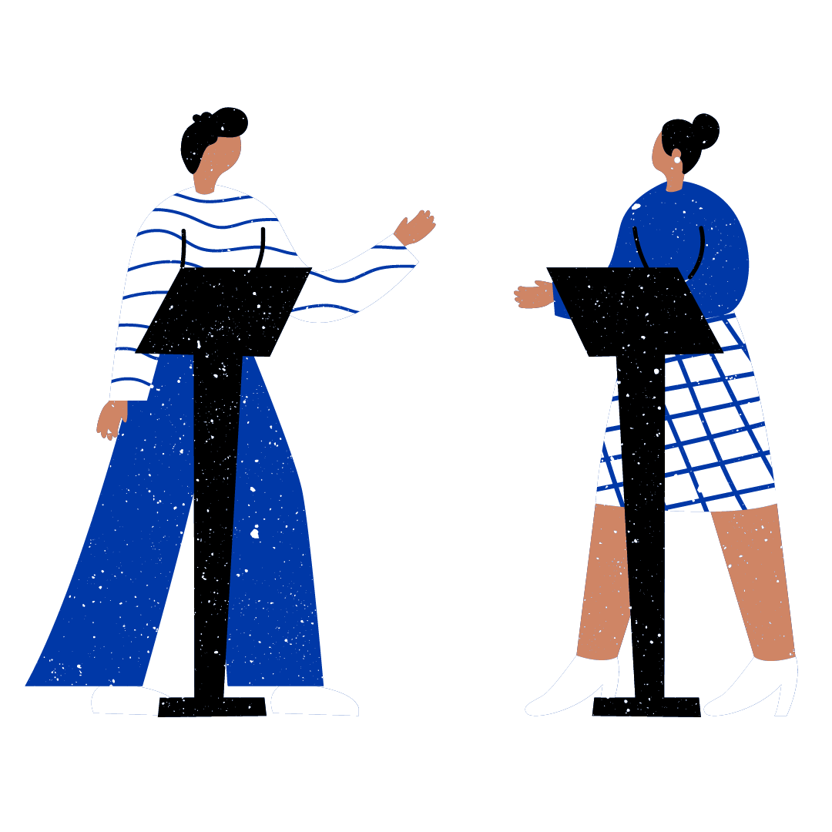
Gegenargumente

Slide 31
Konstruktives Gespräch

Slide 32
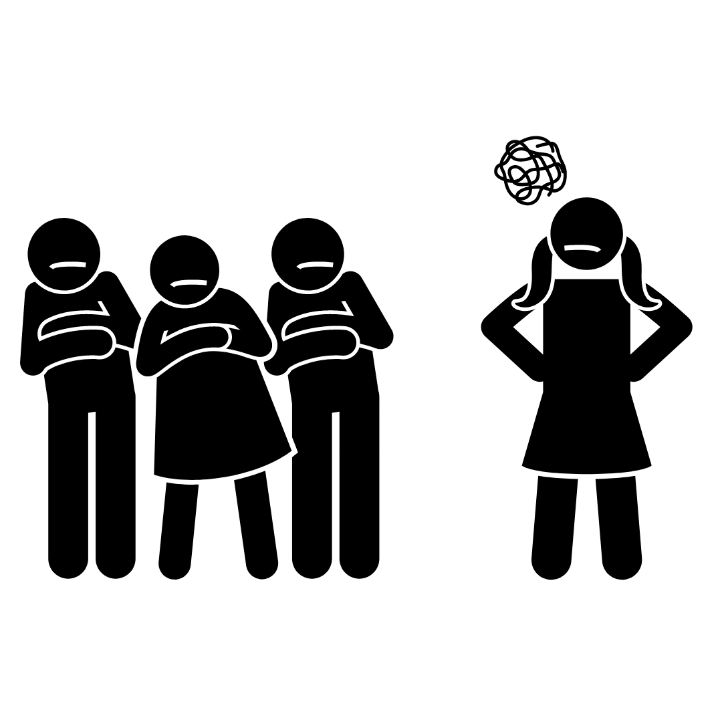
Pauschalisierungen & Vorurteile Auflösen

Slide 33
Was ist das Ziel?

Slide 34
Übungsrunde 2
Findet euch zu zweit Zusammen
1. Person übernimmt die „PAKO“-Seite
2. Person übernimmt die Gegenargumentation
Versucht Strategien zu nutzen

Slide 35
Gut zu Wissen: rechtliche Lage
Gesetzlich Verbotene Symbole von verfassungswidrigen Organisationen (StGB §86): z.B. Hakenkreuze, nationalsozialistische Fahne, SS-Totenkopf, Hitlergruß
Beleidigung – häufigste Straftat bei Kommentaren (StGB §185): z.B. „Ihr gehört erschossen“ gegen Rollstuhlfahrerin – Geldstrafen o. Haftstrafen
Volksverhetzung – Tatbestand bei Hetze gegen einzelne Menschen oder Gruppen wegen Herkunft, religiöser oder ethnischer Zugehörigkeit mit Aufruf zu Hass und Gewalt (§130) – Geldstrafen o. Freiheitsstrafen v. 3 Monaten – 5 Jahren: z.B. Youtube-Blogger „Julien“ 15.000 Euro Geldstrafe & 8 Monate Bewährung „Vergasen sollte man die Mistviecher“ in Video über die Lokführer*innen der Gewerkschaft GDL
Üble Nachrede – falsche Behauptung, Lügen „mit böser Absicht“ Täter*in weiß nicht unbedingt das die Aussage gelogen ist– Geld- oder Freiheitsstrafe bis zu 1 Jahr (§187): z.B. FPÖ unterstellte einem österreichischen Journalisten einen Teilnehmer einer rechtsextremen Demo aufgefordert zu haben „Heil Hitler“ zu rufen – FPÖ verurteilt zu 13.000 Euro Strafe
Verleumdung – falsche Behauptung , Täter*in weiß genau, dass es sich um Lüge handelt, wird als besonders hinterhältig eingeordnet, Geldstrafen o. Freiheitsstrafen bis zu 5 Jahren (§187): z.B. 55 – Jähriger verbreitete wissentlich unwahrheiten über Rathauschef, Polizei-Vizepräsidenten und einen früheren Polizeichef, nannte sie „Kinderschänder“ an verschiedenen Stellen. Strafe: 1 Jahr und 9 Monate Freiheitsstrafe

Slide 36
Gut zu Wissen: rechtliche Lage
Öffentlicher Aufruf zu Straftaten - §111 z.B.: Merkel müsse „gesteinigt“ werden, gepostet auf Facebook. Strafe: 2.000 Euro
Bedrohung - §241 z.B. Geldstrafe o. Freiheitsstrafe bis zu 1 Jahr z.B. Dresdner postete auf Facebookseite der sächsischen Polizei Drohungen gegen Sigmar Gabriel (Gabriel gehöre „standrechtlich erschossen“) – Geldstrafe von 1.200 Euro
Nötigung - §240 Morddrohungen oder Drohungen mit Körperverletzung ausgesprochen oder geschrieben. Selbst der Versuch ist Strafbar. Geldstrafen o. Freiheitsstrafen bis zu 3-5 Jahren
Gewaltdarstellung z.B. Veröffentlichungen von Enthauptungsvideos o.ä. insb. Unkommentiert/nicht eingeordnet oder Verherrlichung/Verharmlosung v. Gewalttaten
Recht am eigenen Bild – Fotos einer Person dürfen nur mit ihrer Zustimmung veröffentlicht werden (§201a)

Slide 37
Quellen und weiterführende Materialien
https://neuemedienmacher.de/wissen-tools/falschinformationen
Youtube: MAITHINK X: Video über Populismus: https://youtu.be/GtBnj3Z3eO4
Mitte Studie 2023: https://www.fes.de/referat-demokratie-gesellschaft-und-innovation/gegen-rechtsextremismus/mitte-studie-2023
APP: KonterBUNT
https://www.bpb.de/shop/materialien/weitere/249751/mit-rueckgrat-gegen-pakos/
Quararo – Demokratiespiel
www.jam-unterfranken.de

Slide 38
